Slide 1
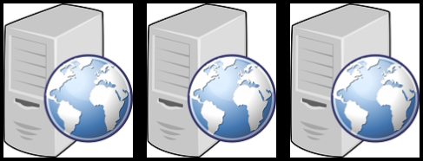
Web-кластер
Александр Федорюк

Slide 2
Что такое кластер?
Кластер — группа компьютеров, объединённых высокоскоростными каналами связи и представляющая с точки зрения пользователя единый аппаратный ресурс;
Кластер — группа серверов, объединённых логически, способных обрабатывать идентичные запросы и использующихся как единый ресурс;

Slide 3


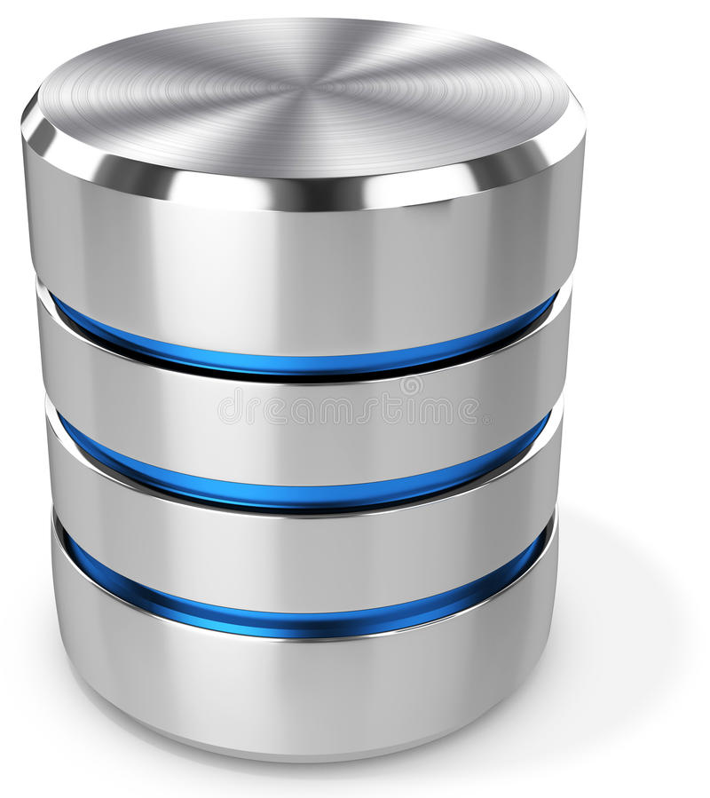
Схема web-кластера
Балансировщик нагрузки
Web-сервер
Пользователь
База данных
Web-сервер

Slide 4
Работа балансировщика нагрузки
Запрос 1
Запрос 1
Web-сервер
Запрос 2
Запросы 2 и 3
Запрос 3
Web-сервер

Slide 5
Если один сервер не работает
Запрос 1
Запросы 1, 2 и 3
Web-сервер
Запрос 2
Запрос 3
Web-сервер

Slide 6
Включаем балансировщик нагрузки
Создаем балансировщик в NginX
server {
listen 80;
server_name localhost;
#access_log logs/host.access.log main;
location / {
proxy_pass http://balancing/;
upstream balancing {
#ip_hash;
#hash $remote_addr;
server localhost:3000;
server localhost:3001;
}
proxy_set_header Host $host;
proxy_set_header X-Real-IP $remote_addr;
proxy_set_header X-Forwarded-For $proxy_add_x_forwarded_for;
}
location ~ \.css$ {
root d:/projects/webCluster/public/;
}
}

Slide 7
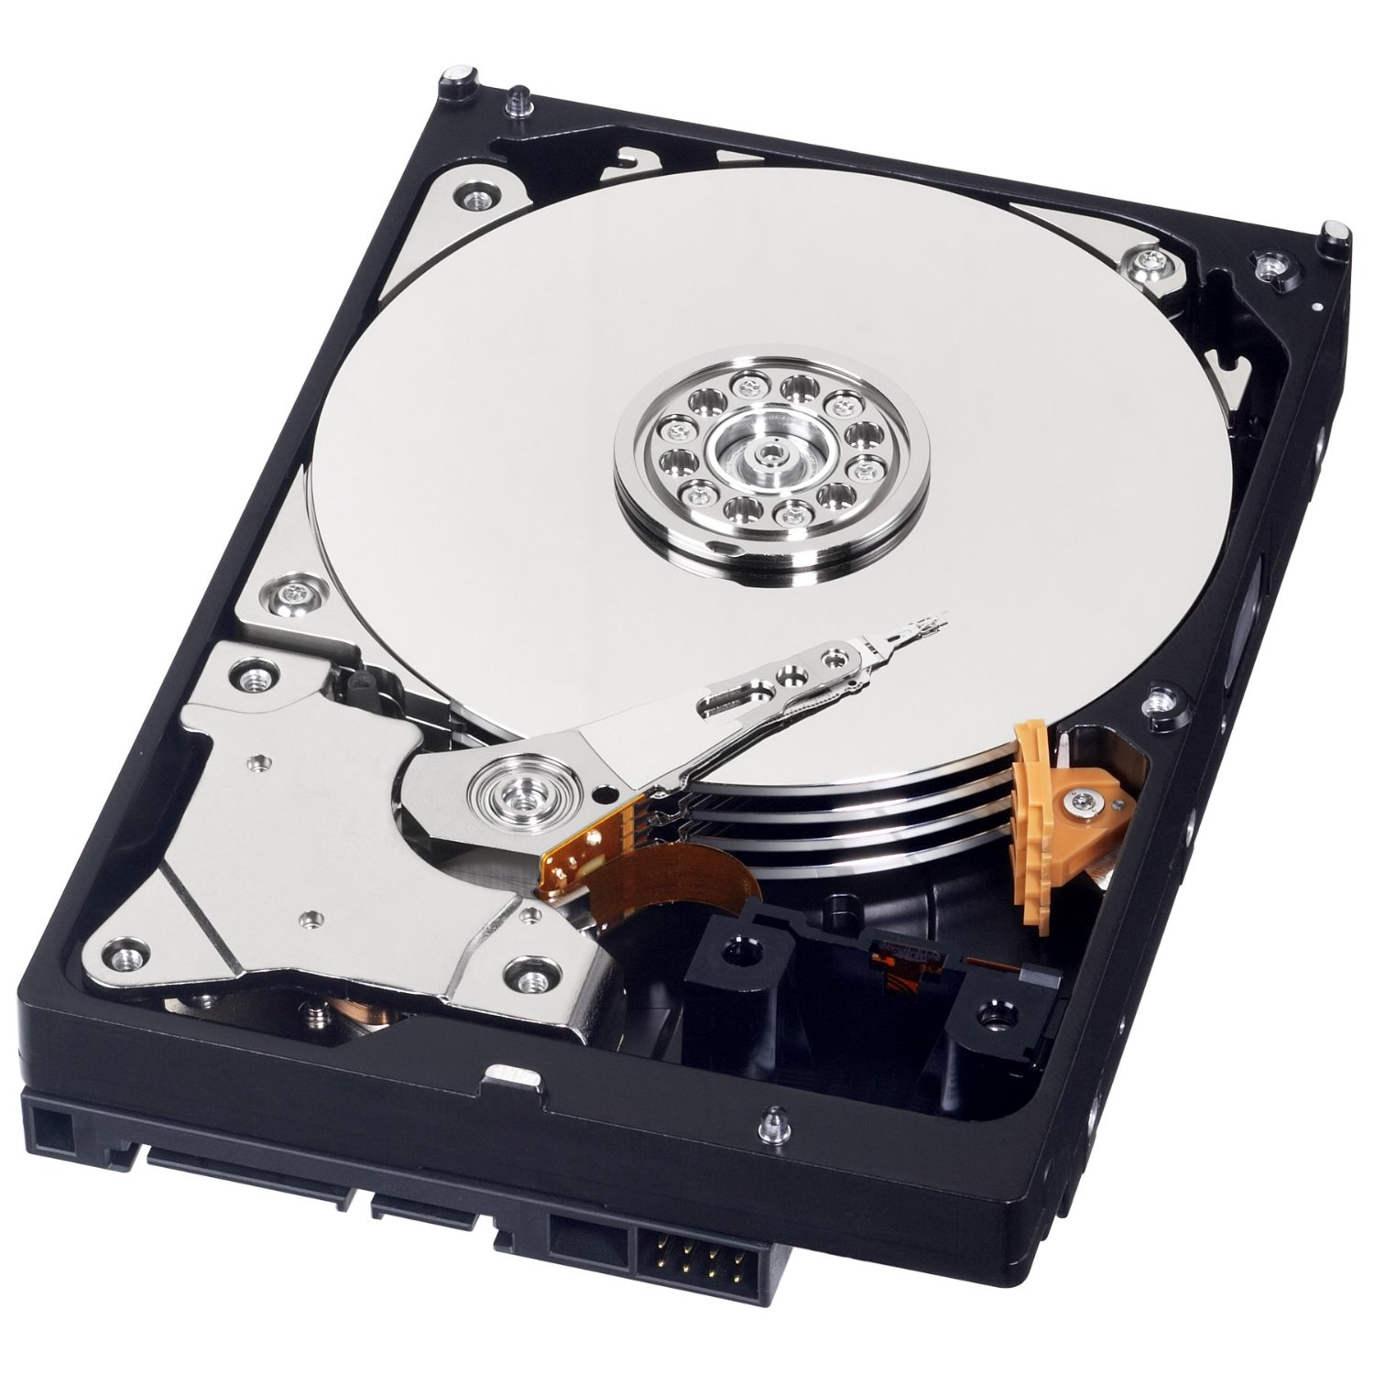
Проблемы файлов
Отчет пользователя
Балансировщик нагрузки
Диск C:\
Web-сервер
Пользователь
Другой отчет пользователя
Web-сервер
Диск C:\

Slide 8
Решение доступа к файлам
Удаленное/распределенное хранилище (CIFS, NFS, DFS, GlusterFS и т. д.)
Специализированный сервер хранения данных, например, доступ с помощью «Rest-сервера»
Репликация файлов между серверами (Robocopy, SyncToy, Rsync, самописные скрипты и т.д.)

Slide 9
Проблемы с сессиями
Содержит сессию
«aaf58de9b»
Балансировщик нагрузки
Web-сервер
Пользователь
Содержит сессию
«aaf58de9b», но эта сессия никак не относится к другому серверу
Web-сервер

Slide 10
Решение с сессиями
Балансировщик нагрузки
Web-сервер
Пользователь
Хранилище сессий
Web-сервер

Slide 11
Где хранить сессии?
В реляционной БД
В NoSQL
В файлах, к которым можно получить доступ с других web-серверов
Как-то еще

Slide 12
Улучшения?
Статику можно вынести на сервер балансировщика нагрузки (пусть он отдает, но ОБЯЗАТЕЛЬНО нужно смотреть как работает сервер)
Сжатие трафика, отправляющего клиенту (зачем передавать 50КБ, когда можно передать 5КБ?)
Защита от атак (проще защитить один сервер чем 2 и больше, а к остальным доступ извне просто закрыть)
И еще много чего...

Slide 13
Что почитать?
Сэм Ньюман — Создание микросервисов
Майкл Нейгард — Release It!
Балансировка бэкендов с помощью Nginx: https://ruhighload.com/%D0%91%D0%B0%D0%BB%D0%B0%D0%BD%D1%81%D0%B8%D1%80%D0%BE%D0%B2%D0%BA%D0%B0+%D0%B1%D1%8D%D0%BA%D0%B5%D0%BD%D0%B4%D0%BE%D0%B2+%D1%81+%D0%BF%D0%BE%D0%BC%D0%BE%D1%89%D1%8C%D1%8E+nginx
Модуль ngx_stream_upstream_module: https://nginx.ru/ru/docs/stream/ngx_stream_upstream_module.html
Модуль ngx_http_proxy_module: https://nginx.ru/ru/docs/http/ngx_http_proxy_module.html
Разбираемся в HTTP прокси NGINX, балансировке нагрузки, буферизации и кешировании: http://devacademy.ru/posts/razbiraemsya-v-http-proksi-nginx-balansirovke-nagruzki-buferizatsii-i-keshirovanii/

Slide 14

Спасибо за внимание!

